Slide 1
Хуснутдинова Римма Маратовна заведующая МБДОУ «Детский сад №12»
Лекотека,
как вариативная форма образования детей дошкольного возраста
со сложными нарушениями развития

Slide 2
Реализация нового проекта: «Детский сад с Лекотекой»

Slide 3
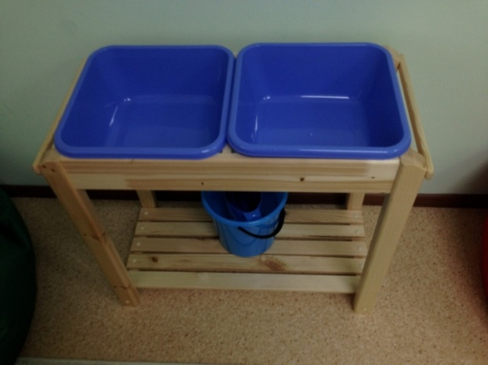
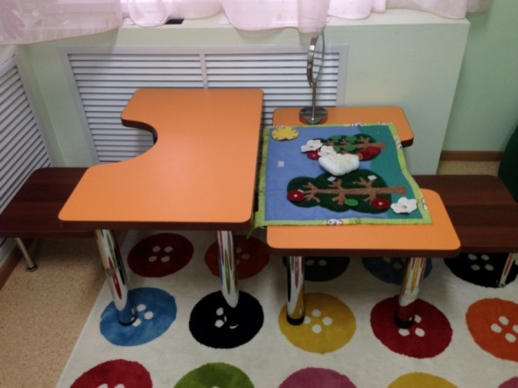
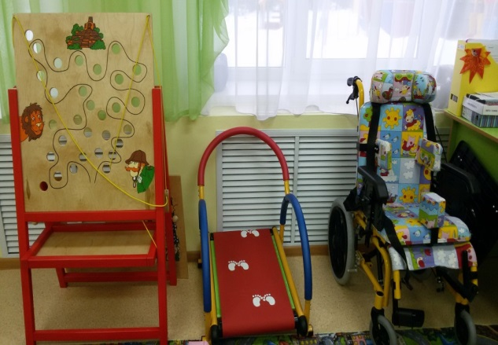
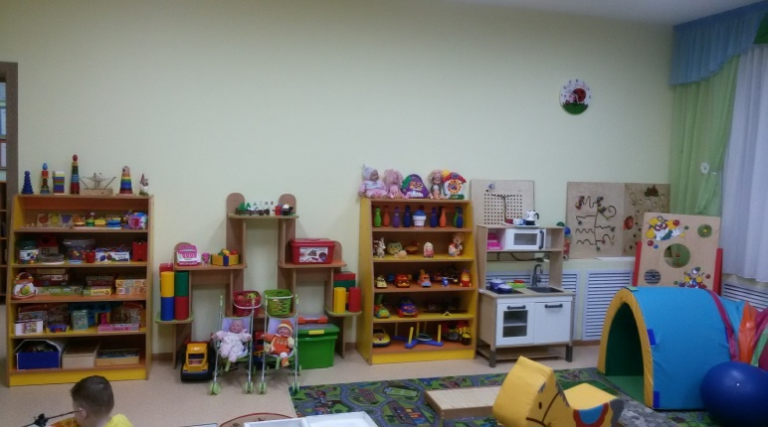
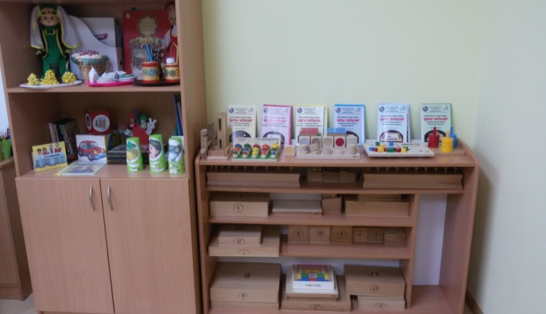
Слово «Лекотека» переводится как коллекция игрушек

Slide 4
Полисенсорная среда Лекотеки

Slide 5
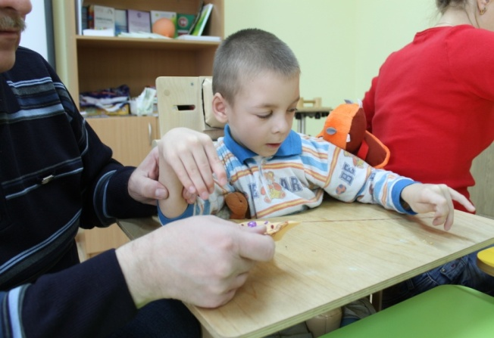
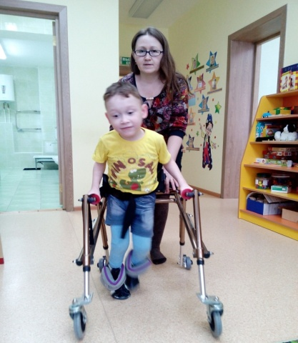
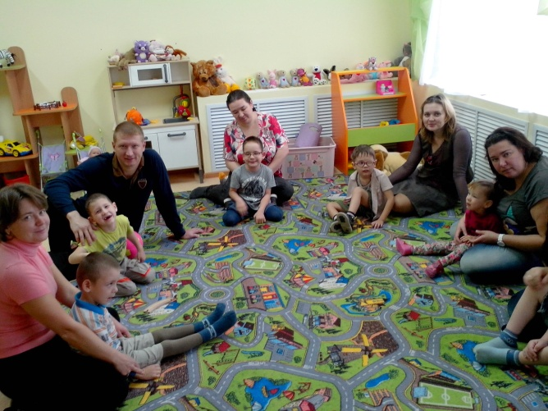
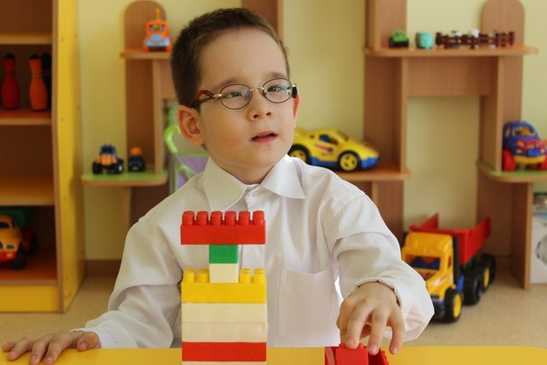
Наша Лекотека

Slide 6
Раздевалка
Кабинет дефектолога
Туалетная комната
Кабинет
педагога-психолога
(сенсорная комната)
Буфетная
Кабинет
учителя-логопеда
Групповая комната

Slide 7
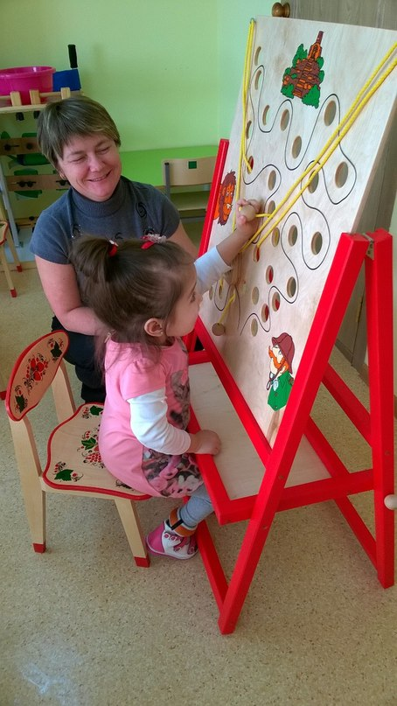
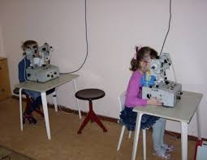
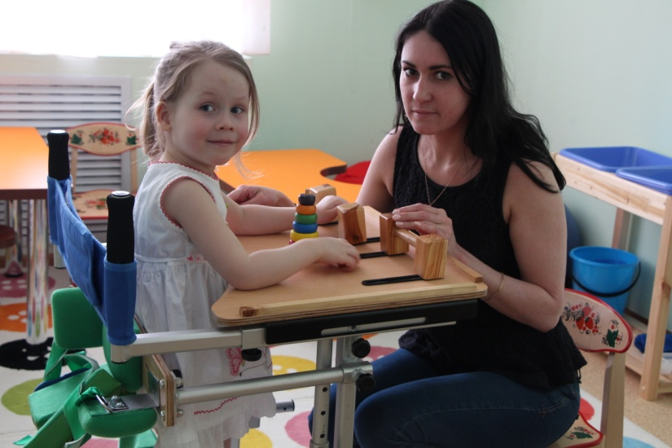
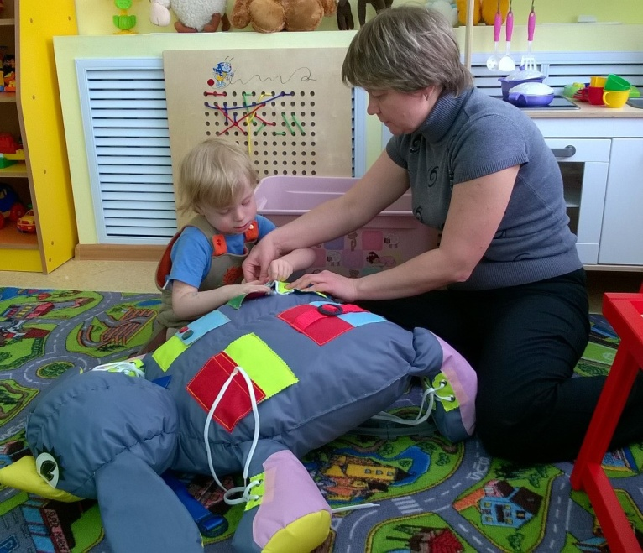
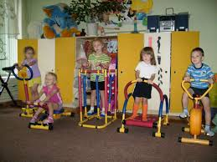

Slide 8
Дополнительно выделенные штатные единицы:
-педагог- психолог
-учитель-логопед
-дефектолог
-воспитатель
-инструктор ЛФК
-тифлопедагог

Slide 9
Правила внутреннего распорядка для родителей и сотрудников
Положение о структурном подразделении
Должностные инструкции сотрудников
Нормативно-правовая база Лекотеки:
В уставе детского сада определена
вариативная форма организации структурной единицы
Адаптированная программа

Slide 10
Индивидуальный план сопровождения
Индивидуальные маршруты
Копии медицинских документов, документов подтверждающих инвалидность, справка ПМПК
Документация специалистов:
Журнал регистрации работы по индивидуальному плану
с ребенком и семьей
Специальное портфолио ребенка (регистрационный лист, договор, анкета для родителей…)

Slide 11
Распределение детей по подгруппам

Slide 12
врач -педиатр
музыкальный руководитель
инструктор ЛФК
Междисциплинарная команда специалистов Лекотеки
педагог-психолог
учитель-логопед
учитель-дефектолог
коррекционный педагог
специальный психолог

Slide 13
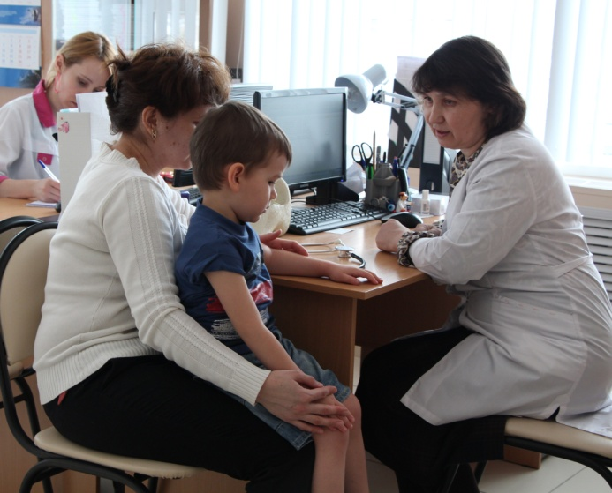
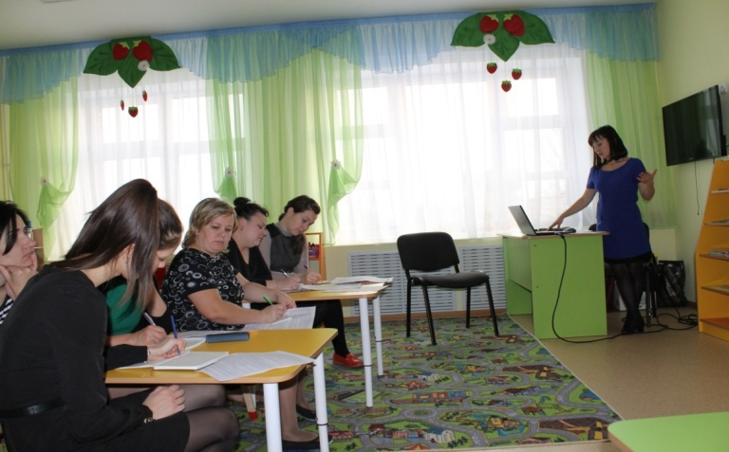
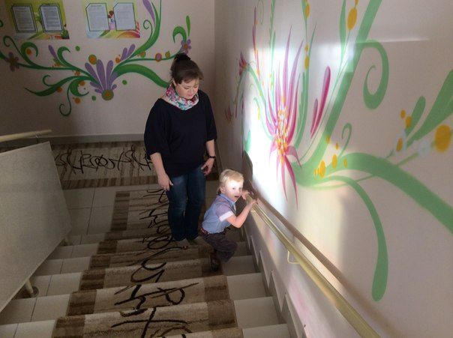
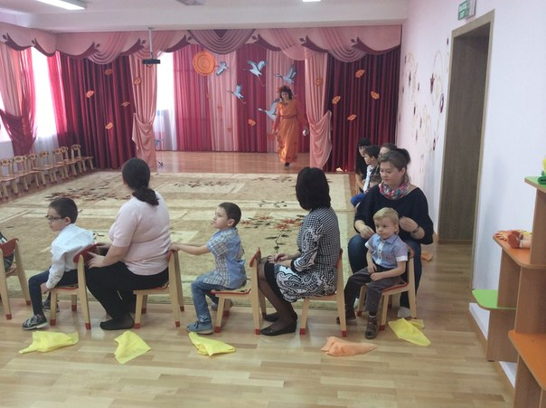

Slide 14
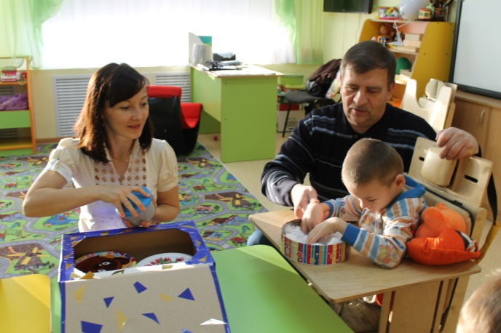
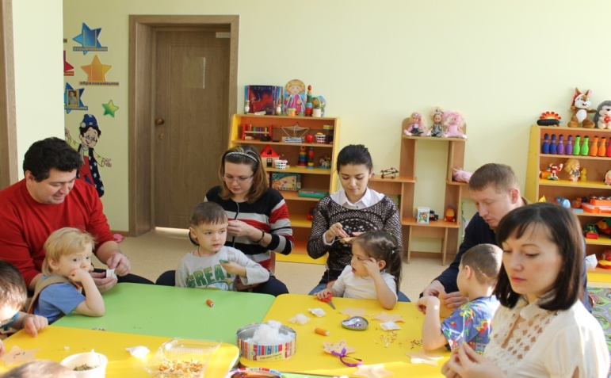
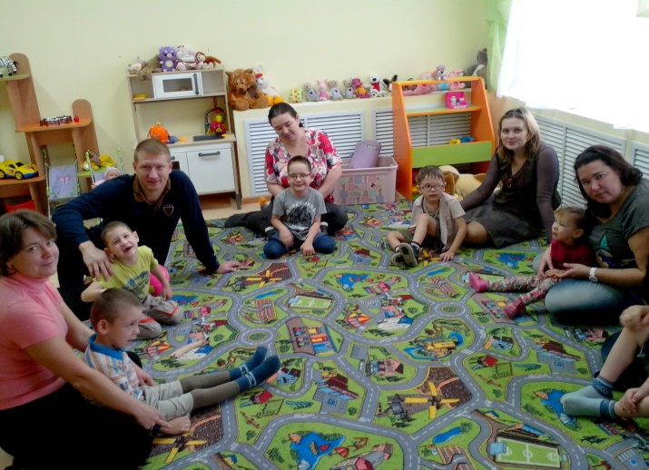
«Школа любящего родителя»

Slide 15
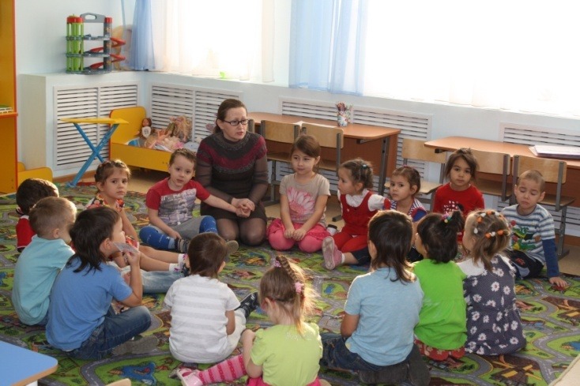
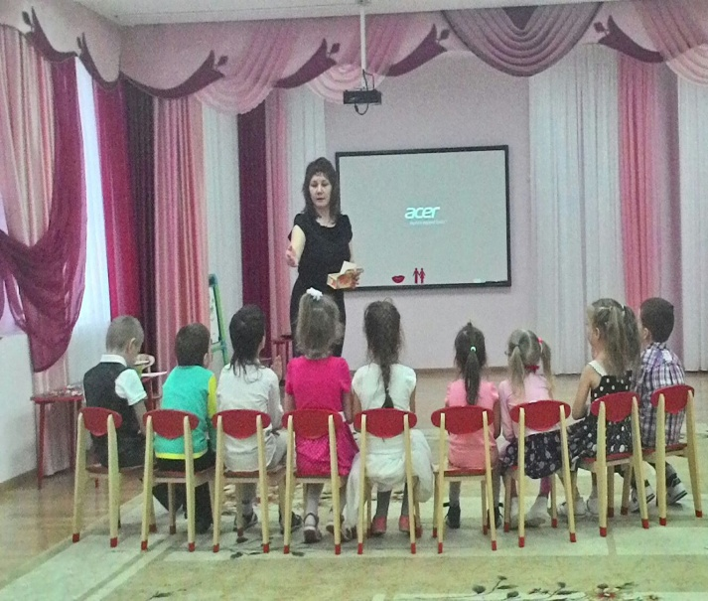
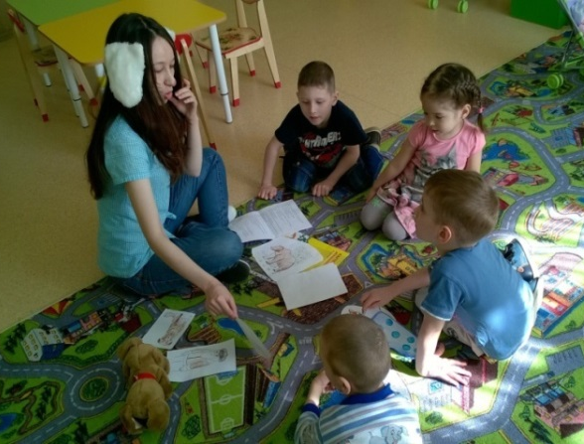
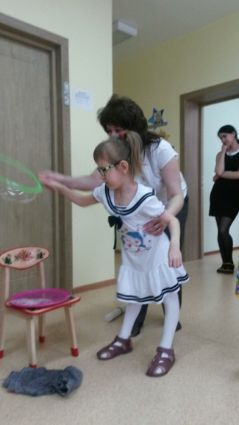
«Все мы разные!
Все мы равные!»

Slide 16
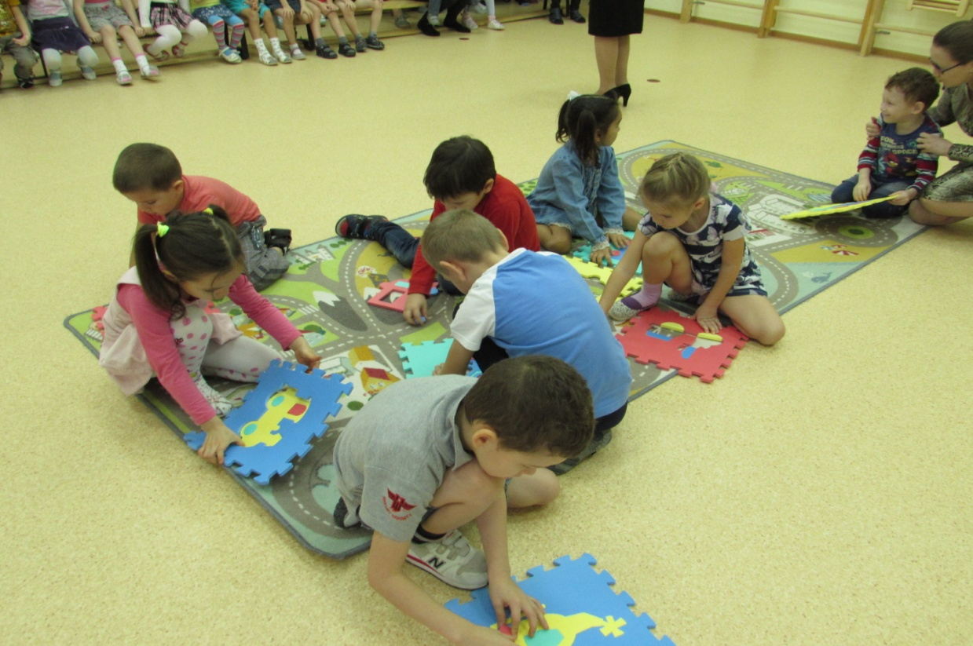
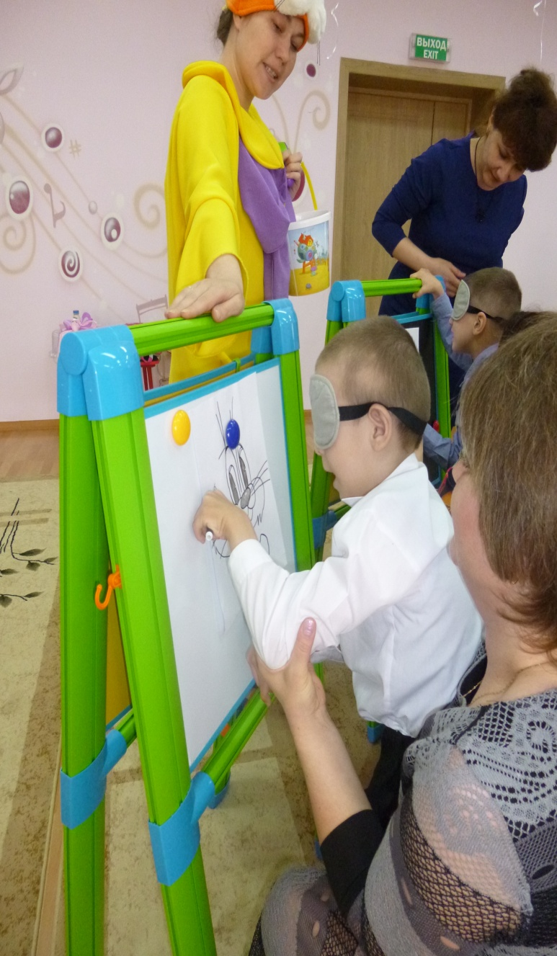
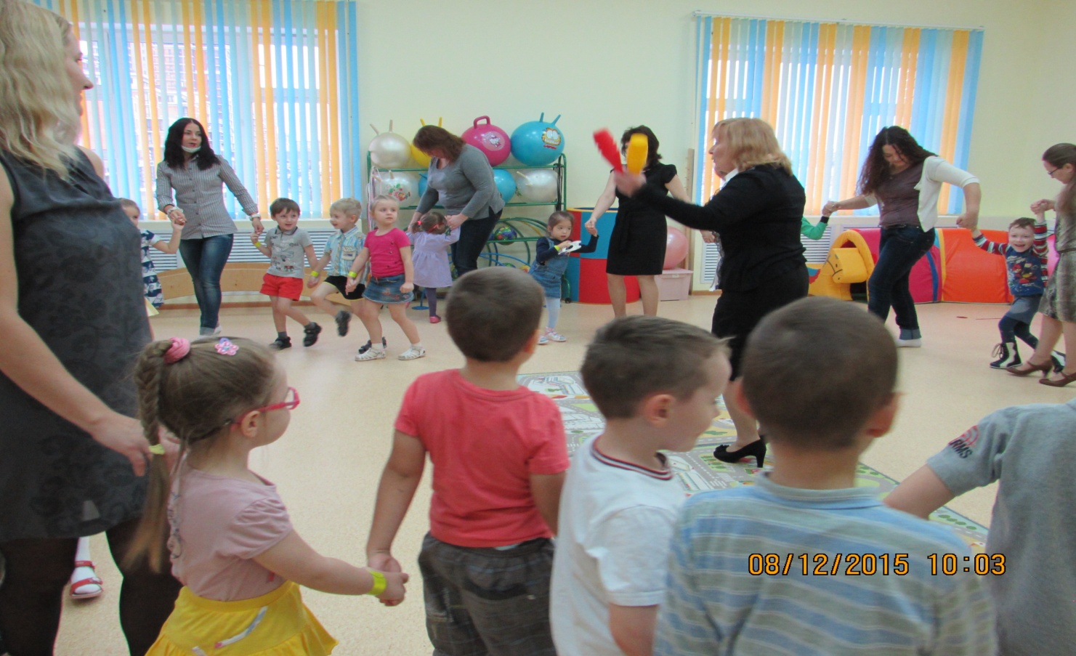

Slide 17
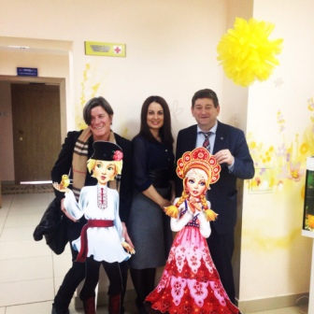
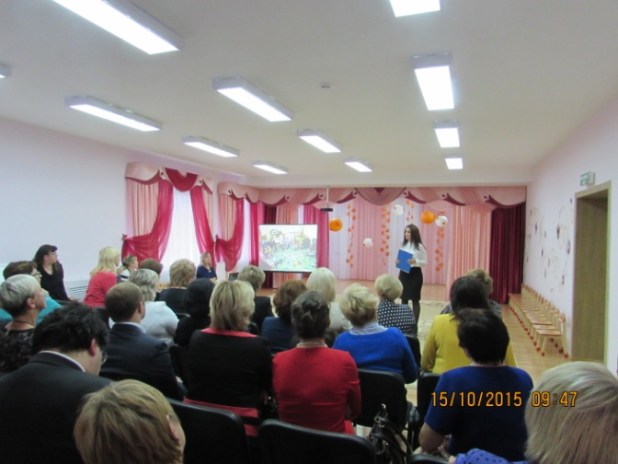
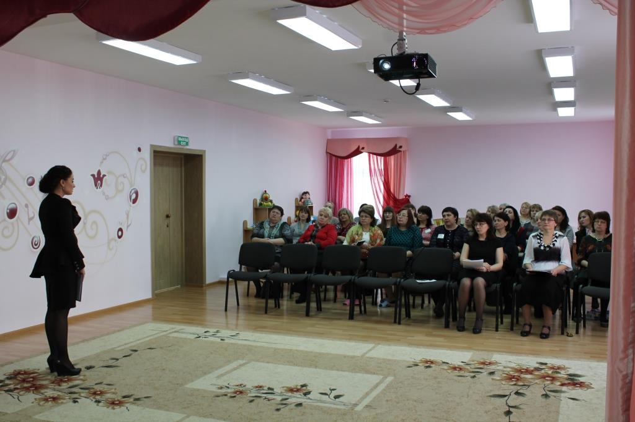
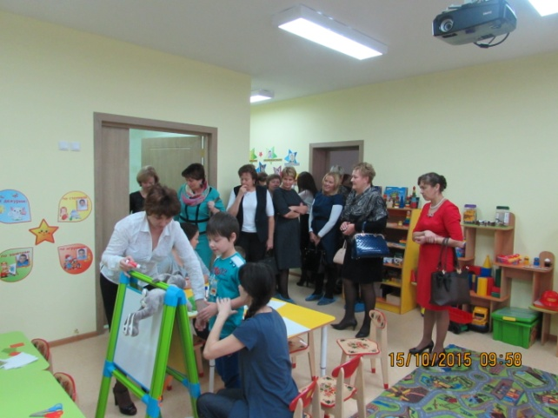
Всероссийский семинар с лучшими руководителями из Санкт-Петербурга
Международный конгресс по инклюзивному образование с участием гостей из Германии
Всероссийский семинар с участием руководителей из Костромской области
Международная конференция по Инклюзивному образование

Slide 18
кафедрой дефектологии и клинической психологии института психологии и образования КФУ;
-Институт экономики, управления и права;
-Колледж при Институте экономики, управления и права;
Частное учреждение дополнительного профессионального образования «Городской центр образования»;

Slide 19
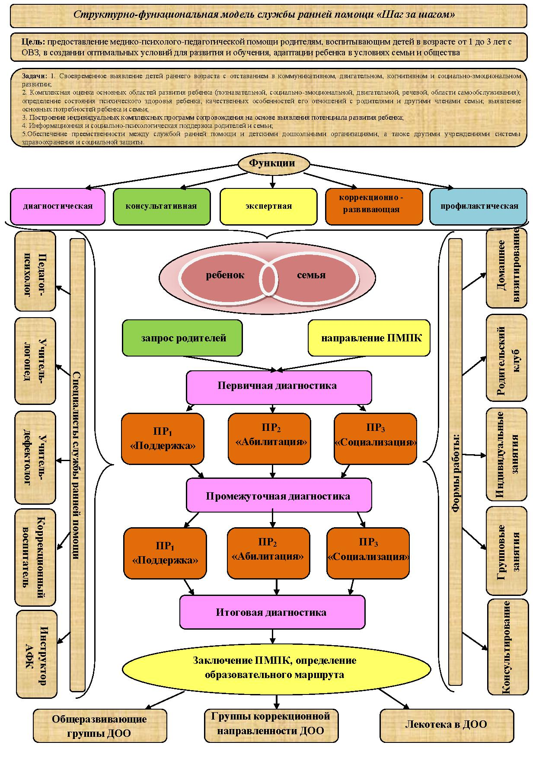

Slide 20
